Slide 1




CTP CAÑAS
Delicious Fruits

Slide 2


Misión
Ser reconocidos por la calidad de nuestros servicios y productos, mientras mantenemos un equipo original, sólido y profesional.

Slide 3
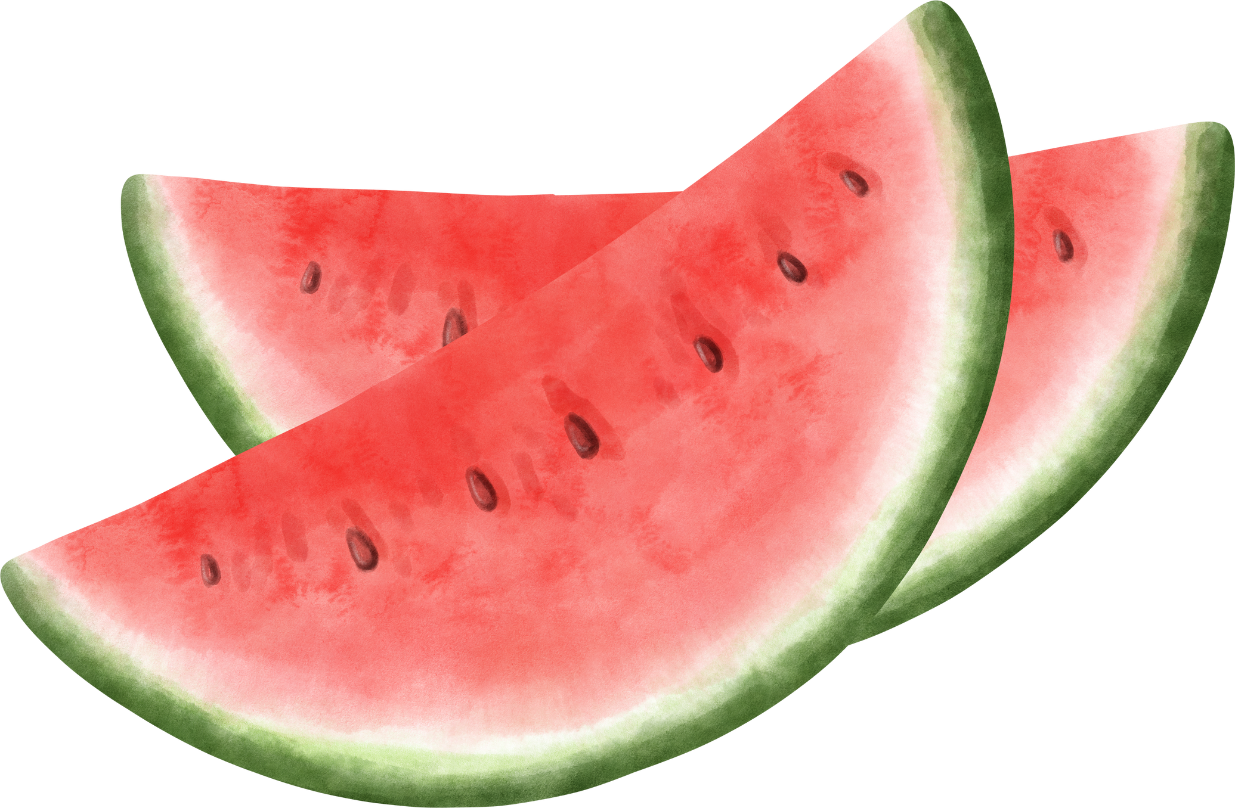
Visión
Ser una empresa comprometida con la innovación y creatividad, superando las expectativas de nuestros clientes con una amplia variedad de sabores para nuestro producto.

Slide 4
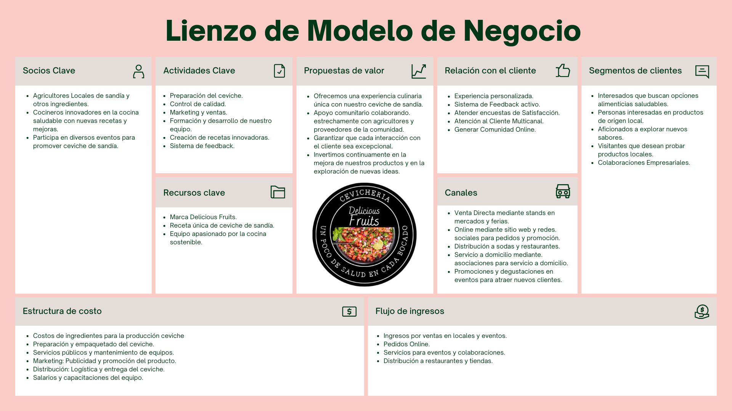

Slide 5
Foda
-Meca
Fortalezas
Mantener
Producto culinario innovador.
Ingredientes de calidad.
Saludable,es una fruta rica en nutrientes.
Versatil porque es una opcion atractiva para las personas que son alergicas al marisco, vegetarianos o veganos.
Desarrollar nuevos productos gastronómicos innovadores.
Capacitar nuestro equipo para asegurar la experiencia gastronómica.
Mantener el producto en optimas condiciones,con temperaturas ideales.
Oportunidades
Explotar
Segmeto de Mercado específicos.
Mayor demanda de alimentos saludables.
Colaboraciones y alianzas.
Realizar una página web para administrar los pedidos de clientes.
Darnos a conocer por medio de eventos especiales(Restaurantes,catering service, familiares,etc.) y ferias de emprendedurismo.
Debilidades
Corregir
Falta de conocimiento de la marca.
Variedad limitada de productos.
Dependencia de proveedores externos.
Expandir nuestra presencia con estrategias de marketing.
Aumentar la variedad de nuestros productos.
Desarrollar relaciones con múltiples proveedores o producir nuestra propia materia prima.
Amenazas
Afrontar
Competencia en el mercado de alimentos saludables.
Cambios en las tendencias de consumo.
Volatilidad de precios de la materia prima.
Analizar el mercado y tomar los datos para adaptarnos a él.
Realizar contratos a largo plazo con proveedores.

Slide 6



Análisis de la competencia
Estrategia Competitiva | Producto innovador | Para todo público, especialmente para vegetarianos,veganos o alérgicos a los mariscos. | Producto fresco y de alta calidad.
Ventaja competitiva |  | Una ubicación estratégica | Un único producto que despierta los gustos e intriga, además un servicio al cliente excepcional.
Atiende a las necesidades de consumidores con restricciones alimentarias y zonas en con climas cálidos

Slide 7
Mezcla de Marketing
PRODUCTO
ATRIBUTOS
Nuestro producto es un ceviche a base de sandía, refrescante y de un costo accesible, una innovación saludable que ofrece una alternativa vegetariana o vegana al ceviche tradicional de pescado o mariscos.
Es un producto de buena calidad y además natural a base de sandia.
Tiene un precio accesible.
Es para las personas veganas o que no pueden consumir mariscos.
Es rica en antioxidantes como la vitamina C y el licopeno.
Es un vaso de 8 onzas con tapa, de material biodegradable por lo tanto es un producto que va de la mano con el medio ambiente.
El ceviche de sandía tiene una ventaja importante en cuanto a costo en comparanza con sus competidores. Debido a su bajo costo en ingredientes, el ceviche de sandía se puede vender por tan solo 1500 colones, según la mayoría de personas que fueron encuestadas previamente.
EMPAQUE
PRECIO

Slide 8


MUCHAS GRACIAS

